Slide 1
,,ვეფხისტყაოსნის“ მხატვრები

Slide 2
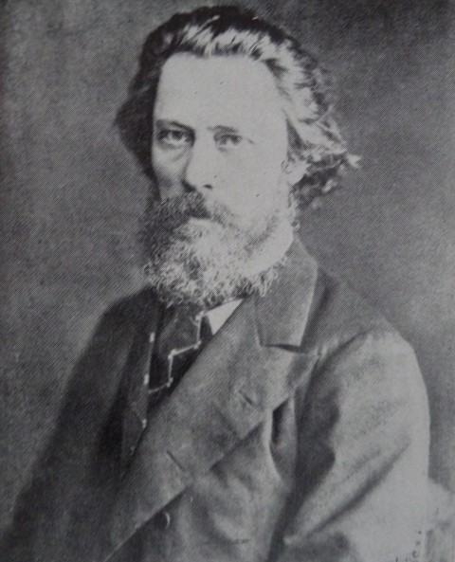
მიხაი ზიჩი
მიხაი ზიჩი ( დ. 15 ოქტომბერი, 1827, სოფ. ზალა, უნგრეთი — გ. 28 თებერვალი, 1906, სანქტ-პეტერბურგი, რუსეთის იმპერია; დაკრძალეს 1906 წლის 18 მარტს, ბუდაპეშტში) — უნგრელი ფერმწერი და გრაფიკოსი. უნგრული რომანტიზმის წარმომადგენელი.
1881 წელს ზიჩი თბილისში ჩამოვიდა, სადაც მოწინავე ქართველ ინტელიგენციის თხოვნით დაიწყო „ვეფხისტყაოსნის“ ილუსტრაციებზე მუშაობა. სულ შექმნა 34 სურათი (შეუკვეთეს 14), „ვეფხისტყაოსნის“ საგამომცემლო კომისიამ 27 სურათი შეარჩია. აღნიშნული ნამუშევრები (ამჟამად ინახება კორნელი კეკელიძის სახელობის საქართველოს ხელნაწერთა ეროვნულ ცენტრში) მხატვარმა ქართველ ხალხს უსასყიდლოდ გადასცა. ზიჩის „ვეფხისტყაოსნის“ ილუსტრაციები თავის დროზე დიდი მხატვრული მოვლენა იყო. ზიჩიმ ქართულ თემაზე კიდევ რამდენიმე ტილო შექმნა - „ქართველი ქალის პორტრეტი“ (1874, კერძო კუთვნილება), "იკორთის მონასტერი“ (1888, საქართველოში მეორედ ჩამოსვლის დროს) და სხვა.

Slide 3
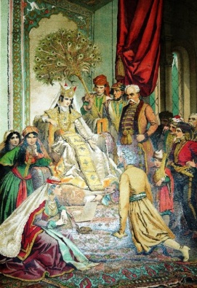
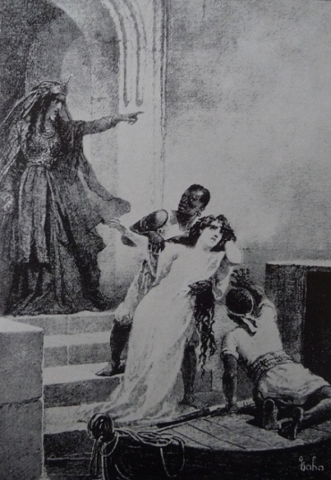
მიხაი ზიჩის ილუსტრაციები

Slide 4
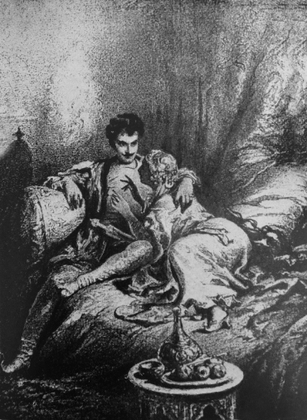
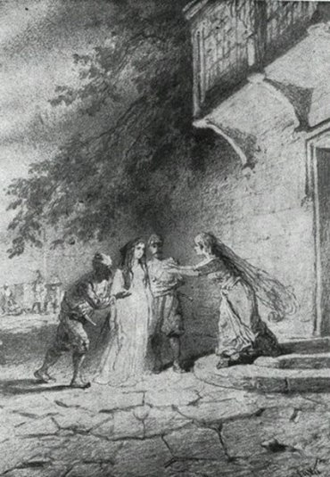

Slide 5
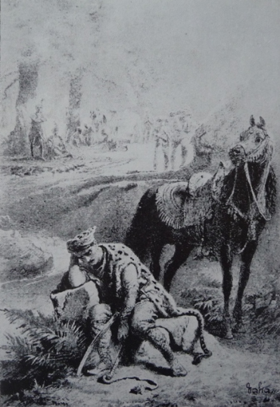
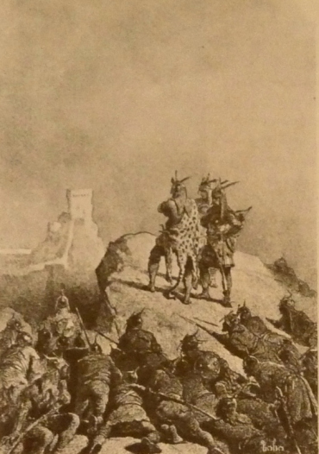

Slide 6
მამუკა თავაქალაშვილი
მამუკა თავაქალაშვილი (თავაქარაშვილი) — XVII საუკუნის ქართველი პოეტი, კალიგრაფი, მხატვარ-მინიატიურისტი. მდივნად 1647 წელს გადაწერა „შაჰნამეს“ გაგრძელების ე. წ. „უთრუთიანსაამიანის“ ქართული პროზაული ვერსია . გალექსა „ზააქიანი“, რისთვისაც გამოიყენა „შაჰნამეს“ ქართული პროზაული თარგმანი. განსაკუთრებით აღსანიშნავია 1646 წელს გადაწერილი ვეფხისტყაოსანი , რომელიც 39 მინიატიურითაა შემკული. მინიატიურებს ეტყობა ქართული ხალხური ხელოვნების გავლენა. ვეფხისტყაოსნის ილუსტრაციების გარდა, აქ მოთავსებულია შემკვეთის ლევან დადიანის, პოემის ავტორის რუსთაველისა და საკუთარი სურათიც. პოეტი დახატულია უწვეროდ, ულვაშებში, მაგრამ შემდეგ ვიღაცას მელნით პოეტისთვის წვერი მიუხატავს. თავაქალაშვილი საკმაოდ დახელოვნებული მხატვარია, მისი კალიგრაფია გამოირჩევა ხაზგასმული დეკორაციულობით. მკვლევარები აღნიშნავენ, რომ მინიატურისტმა რუსთაველის პოემის ილუსტრაციებში XVII საუკუნის დასავლეთი საქართველო აღბეჭდა. იყო იმერეთის მეფის კარზე.

Slide 7
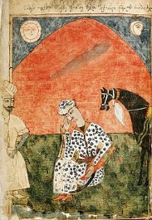
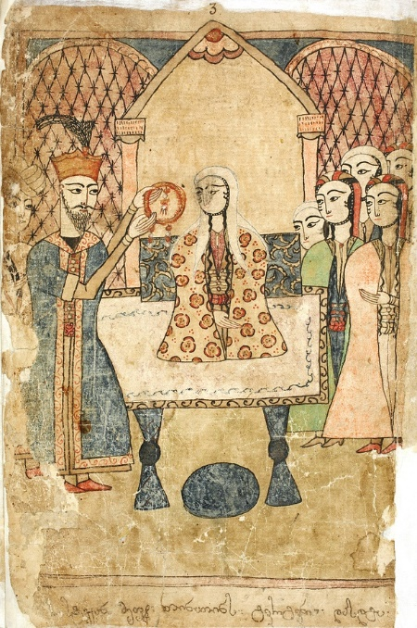
მამუკა თავაქალაშვილის მინიატურები

Slide 8
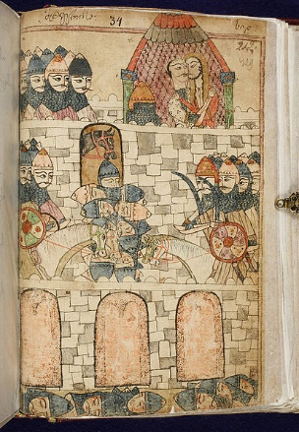
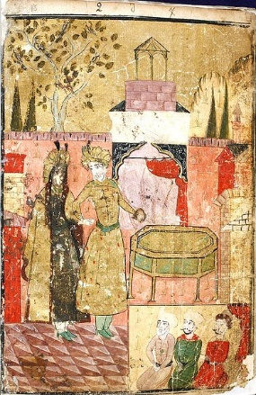

Slide 9
ირაკლი თოიძე
დაიბადა ცნობილი მხატვრის მოსე თოიძის ოჯახში. 1930 წელს დაამთავრა თბილისის სამხატვრო აკადემია და მოსკოვში გადავიდა საცხოვრებლად.
განსაკუთრებით დიდია ირაკლი თოიძის დამსახურება საბჭოთა პლაკატის განვითარების დარგში. მისი ნამუშევრები გამოირჩევა თემატიკის აქტუალობით და დროის მძაფრი შეგრძნებით. პოპულარობა მოუტანა პლაკატმა „დედასამშობლო გვეძახის“, რომელიც ომის დაწყების პირველივე დღეებში გამოჩნდა მოსკოვის ერთ-ერთ ცენტრალურ მოედანზე და შემდეგ გავრცელდა მთელ ქვეყანაში.
ირაკლი თოიძეს დიდი დამსახურება მიუძღვის ქართული წიგნის გრაფიკის განვითარებაში. მის მიერ 1937 წელს ვეფხისტყაოსანის საიუბილეო გამოცემისათვის შესრულებული ილუსტრაციები დღესაც ერთ-ერთი საუკეთესოა ქართული წიგნის გრაფიკაში.
დაკრძალულია მწერალთა და საზოგადო მოღვაწეთა დიდუბის პანთეონში.

Slide 10
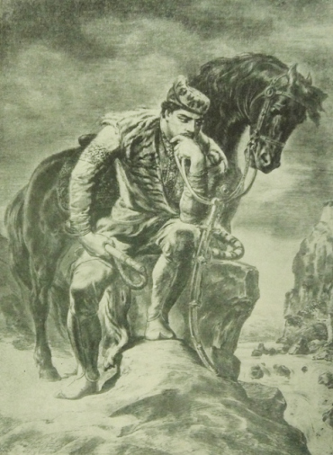
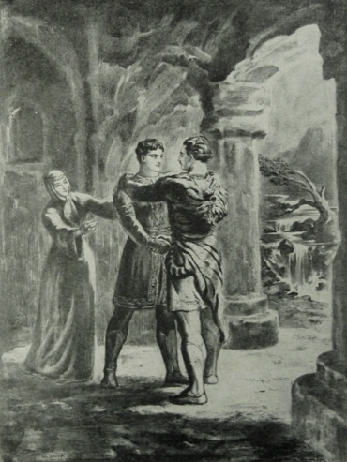
ირაკლი თოიძის ილუსტრაციები

Slide 11
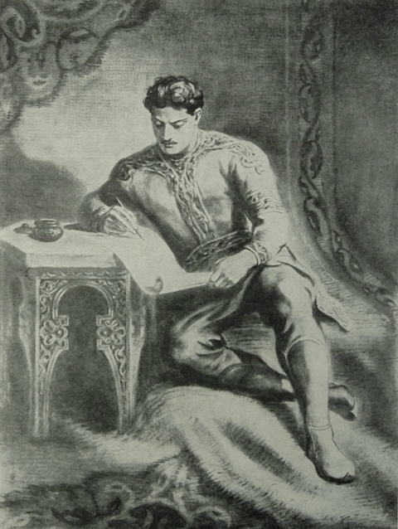
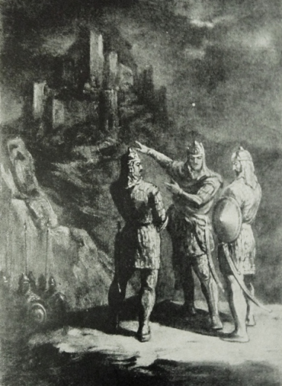

Slide 12
სერგო ქობულაძე
სერგო სოლომონის ძე ქობულაძე დაიბადა 1909 წლის 7 თებერვალს ახალციხეში. იგი იყო ქართველი გრაფიკოსი,თეატრის მხატვარი და ფერმწერი.
ქობულაძის შემოქმედებისთვის დამახასიათებელია მონუმენტურობა, ფორმის სკულპტურული ძერწვა. ყველაზე მკაფიოდ გამოვლინდა წიგნის გრაფიკაში. იტაცებდა მონუმენტური ლიტერატურული ნაწარმოებები, რომანტიკულ-ჰეროიკული ხასიათები. ქობულაძის საუკეთესო ილუსტრაციები (შექსპირის ტრაგედიების 1933-1935; ვეფხისტყაოსნისა, 1935-1937; „იგორის ლაშქრობის ამბისა“; 1939-1940) გამოირჩევა კომპოზიციის სტატიკურობით, ფიგურათა მსხვილი მასშტაბით, დრაპირების სიუხვით, არქიტექტურული ფონით. 1946 წელს ქობულაძემ შექმნა მეფე ლირის ილუსტრაციების ახალი სერია. 1950-იან წლებში შესრულებული ილუსტრაციებში (პუშკინის „პოლტავა“ და „ბოშები“ 1953; შ. დადიანის „გიორგი რუსი“ 1960) შეიმჩნევა მკაცრი ნახატის შერბილება, მეტი დინამიკურობა. „ქართული ხალხური ზღავრების“ ილუსტრაციები (1954) ხასიათდება მსუბუქი, უშუალო ნახატით, ცოცხალი იუმორით, ხალხური ტიპაჟით. ქობულაძე ასევე მუშაობდა დაზგურ გრაფიკასა („ზამთრის სასახლის აღება“, 1941; „დანტე“ 1944) და ფერწერაში (1930-იან წლებში შესრულებული პორტრეტები და ნატურმორტები).
931 წლიდან ქობულაძე იყო თეატრის მხატვარი. მისი საუკეთესო თეატრალური ნამუშევრებია ა. გლაზუნოვის ბალეტის „რაიმონდა“ (სსრკ დიდი თეატრი, 1945); შ. მშველიძის ოპერის „თქმულება ტარიელზე“ (თბილისის ოპერისა და ბალეტის თეატრი, 1946); გ. კილაძის ბალეტის „სინათლე“ (თბილისის ოპერისა და ბალეტის თეატრი, 1947).

Slide 13
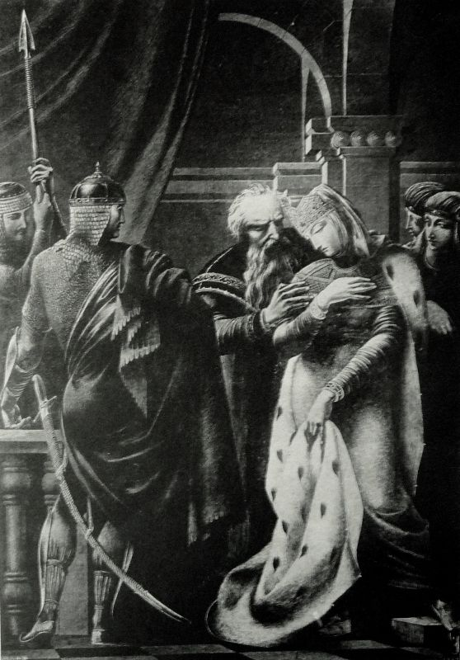
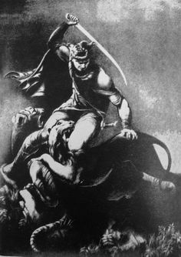
სერგო ქობულაძის ილუსტრაციები

Slide 14
